Slide 1
Dart Dasar
ITC 2025

Slide 2
Link Github (Pelatihan #1)

Slide 3
Pengenalan Dart

Slide 4
Pengenalan Dart
Dart merupakan bahasa pemrograman baru yang pertama kali diperkenalkan tahun 2011
Dart dibuat di Google oleh Lars Bak dan Kasper Lund
Dart merupakan bahasa pemrograman yang awal nya di buat untuk Frontend (web dan mobile), namun Dart juga sebenarnya bisa digunakan untuk Backend, namun memang lebih populer penggunaannya di Frontend
Dart merupakan bahasa pemrograman yang Open Source
https://dart.dev/

Slide 5
Dart Software Development Kit
Dart merupakan bahasa pemrograman yang multi platform, artinya bisa di install di berbagai sistem operasi, seperti Windows, Linux dan Mac
Untuk membuat aplikasi menggunakan bahasa pemrograman Dart, kita membutuhkan Dart SDK (Software Development Kit)
SDK ini digunakan untuk melakukan kompilasi kode program Dart yang kita buat dan juga menjalankan kode program Dart yang kita buat

Slide 6
Menginstall Dart SDK
Untuk menginstall Dart SDK, kita bisa download aplikasi Dart SDK sesuai sistem operasi yang kita gunakan
https://dart.dev/get-dart

Slide 7
Text Editor
Untuk membuat kode program Dart, kita membutuhkan Text Editor yang bagus, terdapat beberapa aplikasi yang populer untuk membuat kode program Dart
Visual Studio Code : https://code.visualstudio.com/
IntelliJ IDEA : https://www.jetbrains.com/idea/
Android Studio : https://developer.android.com/studio

Slide 8
Membuat Project

Slide 9
Membuat Project
Untuk membuat project Dart, kita bisa gunakan perintah : dart create nama_project

Slide 10
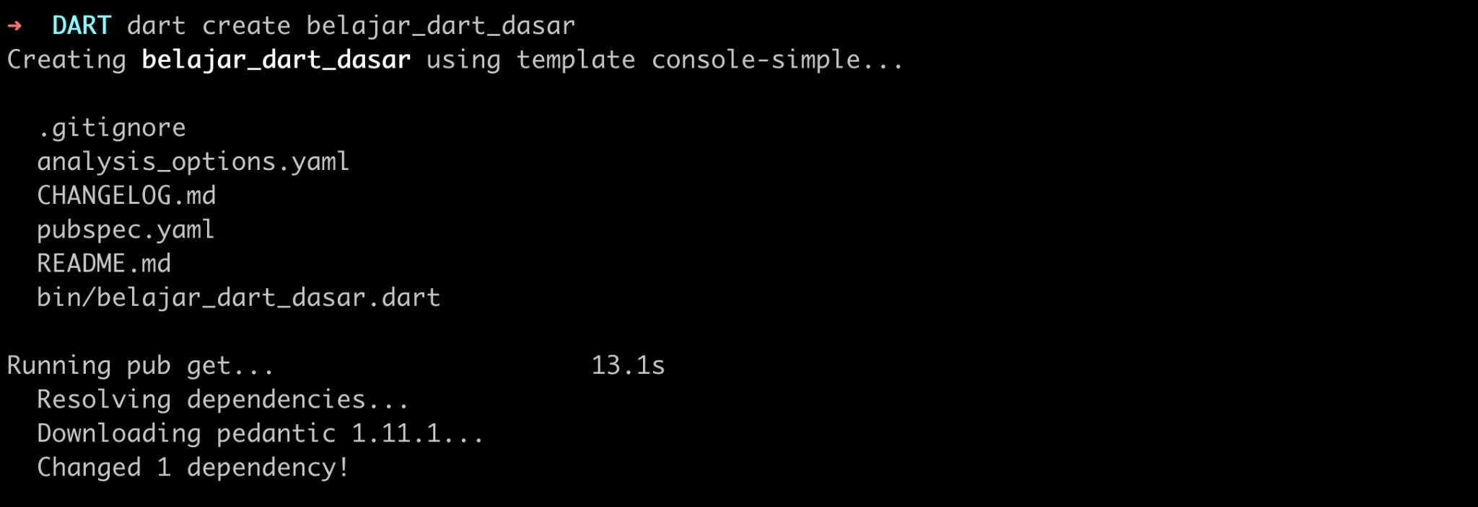
Kode : Membuat Project Dart

Slide 11
Membuka Project
Saat membuat project, secara otomatis akan dibuat folder baru dengan nama sesuai dengan nama projectnya
Selanjutnya, silahkan buka project tersebut menggunakan Text Editor yang kita gunakan

Slide 12
Program Hello World

Slide 13
Program Hello World
Saat belajar bahasa pemrograman, biasanya hal yang pertama dilakukan adalah membuat aplikasi Hello World
Aplikasi Hello World adalah aplikasi sederhana yang menampilkan tulisan Hello World
Kode program Dart, disimpan dalam file dengan file extension .dart
Dart mirip dengan bahasa pemrograman Java, setiap akhir statement dalam kode program, diakhiri dengan karakter titik koma.

Slide 14
Dart Main Function
Dart hampir mirip dengan bahasa pemrograman seperti C, Java, Kotlin, atau Go-Lang
Saat kita membuat kode program Dart, kita harus membuat main function terlebih dahulu
Main function merupakan fungsi utama yang akan dieksekusi oleh Dart

Slide 15
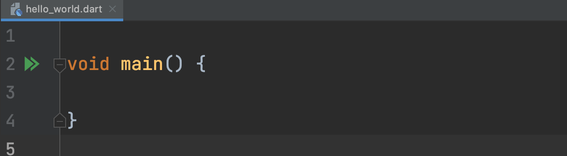
Kode : Dart Main Function

Slide 16
Function print
Untuk menampilkan tulisan di Dart, kita bisa menggunakan function print
print memiliki parameter data string / text, dimana data tersebut bisa menggunakan kutip satu atau kutip dua
Misal jika kita ingin menampilkan tulisan : Hello World, kita bisa membuat kode program print(‘Hello World’) atau print(“Hello World”)

Slide 17
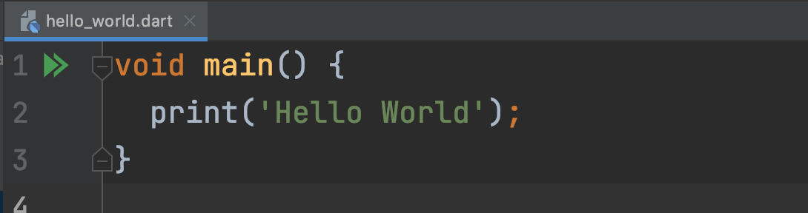
Kode : Hello World

Slide 18
Menjalankan Kode Program Dart
Untuk menjalankan kode program yang sudah kita buat, kita bisa menggunakan executable file dart, caranya dengan cara menggunakan perintah run, lalu diikuti lokasi file dart yang ingin kita eksekusi, misal
dart run bin/hello_world.dart

Slide 19
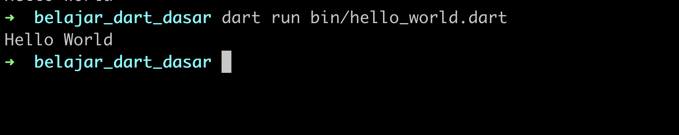
Kode : Menjalankan Kode Program Dart

Slide 20
Variable

Slide 21
Kata Kunci var
Saat kita membuat variable langsung dengan nilainya, kita bisa menggunakan kata kunci var sebagai pengganti TipeData nya
Ini mirip dengan bahasa pemrograman seperti Java, Go-Lang, Kotlin dan lain-lain
TipeData akan dibaca sesuai dengan isi nilai nya secara otomatis oleh Dart, sehingga kita tidak perlu menyebutkan TipeData nya lagi
Cara menggunakan kata kunci var, seperti ini : var namaVariable = value;

Slide 22

Kode : Kata Kunci var

Slide 23
Kata Kunci final
Secara default, variable di Dart bisa dideklarasikan ulang, artinya jika sebelumnya kita membuat variable name dengan value “Eko”, kita bisa ubah variable tersebut menjadi “Joko” dengan cara namaVariable = “Joko”
Kadang ada kasus dimana kita tidak ingin sebuah variable bisa dideklarasikan ulang, untuk melakukan itu kita bisa gunakan kata kunci final : final TipeData namaVariable = value; final namaVariable = value;

Slide 24
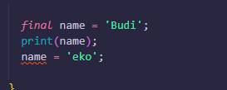
Kode : Kata Kunci final

Slide 25
Kata Kunci const
Kata kunci final digunakan agar variable tidak bisa dideklarasikan ulang, namun nilai dari variable nya sendiri bisa diubah
Di Dart terdapat kata kunci constant, digunakan untuk menjadikan variable dan nilainya menjadi immutable (tidak bisa diubah sama sekali)
Kata kunci const akan menjadikan data di hardcode pada saat Dart melakukan kompilasi kode program, jadi hati-hati ketika menggunakan kata kunci const
Misal jika kita membuat data waktu saat ini menggunakan final, maka variable waktu akan selalu mengikuti waktu saat ini, namun jika menggunakan const, nilai waktu akan di hardcode ketika kode program di kompilasi, sehingga tidak akan pernah berubah

Slide 26
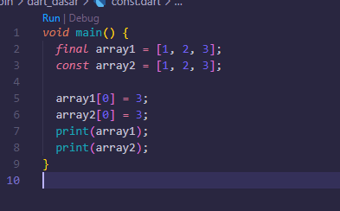
Kode : Kata Kunci const

Slide 27
Number

Slide 28
Number
Number adalah tipe data angka, terdapat dua jenis tipe data Number, int dan double
int adalah tipe data bilangan bulat
double adalah tipe data bilangan desimal
Penulisan koma dalam double menggunakan titik, bukan koma, jadi jika kita akan membuat bilangan desimal 0,5 (nol koma lima), maka ditulis 0.5

Slide 29
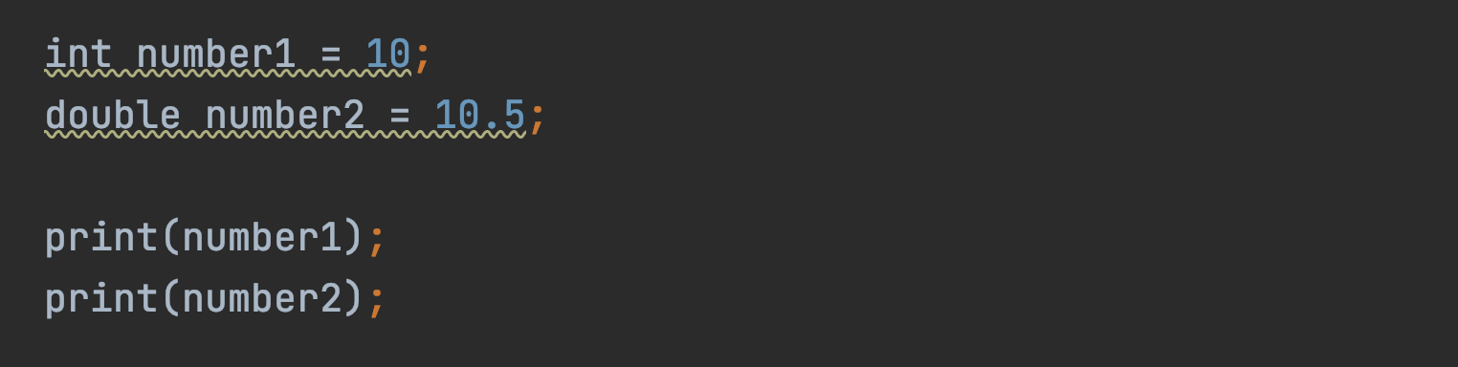
Kode : Tipe Data Number

Slide 30
num
Jika kita ingin menggunakan tipe data number yang bisa int ataupun double, kita bisa menggunakan tipe data num

Slide 31

Kode : num

Slide 32
Boolean

Slide 33
Boolean
Boolean adalah tipe data yang hanya memiliki dua nilai, yaitu benar atau salah
Boolean direpresentasikan dengan kata kunci bool
Untuk nilai benar, menggunakan kata kunci true
Untuk nilai salah, menggunakan kata kunci false

Slide 34
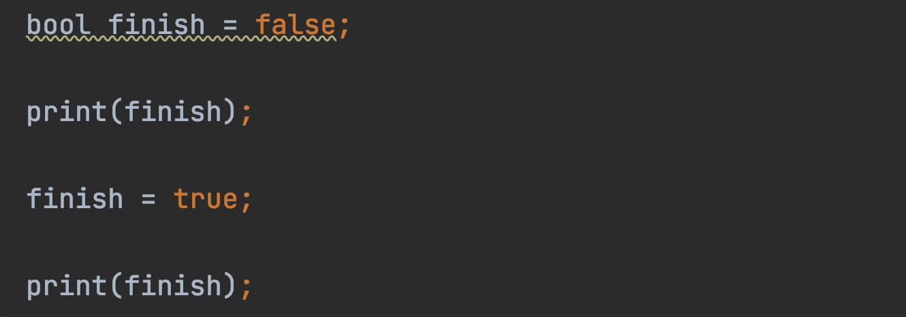
Kode : Boolean

Slide 35
String

Slide 36
String
String merupakan tipe data text atau tulisan
Untuk membuat String, kita bisa menggunakan tanda kutip satu atau kutip dua, lalu di dalamnya berisi nilai text nya
Walaupun String bisa menggunakan kutip dua, tapi disarankan untuk menggunakan kutip satu saja

Slide 37
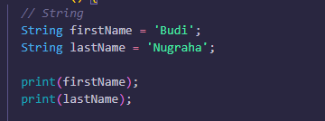
Kode : String

Slide 38
String Interpolation
String mendukung expression, dimana di dalam expression kita bisa mengambil data dari variable lain
Untuk membuat expression, kita bisa menggunakan format ${isiExpression}, jika sederhana kita bisa langsung menggunakan $isiExpression

Slide 39
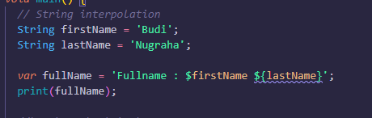
Kode : Expression

Slide 40
Dynamic

Slide 41
Dynamic
Kadang ada kebutuhan kita ingin membuat variable yang bisa menampung semua jenis tipe data
Pada kasus ini, kita bisa menggunakan tipe data dynamic

Slide 42
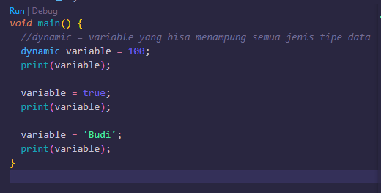
Kode : Dynamic

Slide 43
Operator Aritmatika

Slide 44
Operator Aritmatika
Operator | Keterangan
+ | Pertambahan
- , -expression | Pengurangan atau Negatif
* | Perkalian
/ | Pembagian, Hasil double
~/ | Pembagian, Hasil int
% | Sisa Bagi

Slide 45
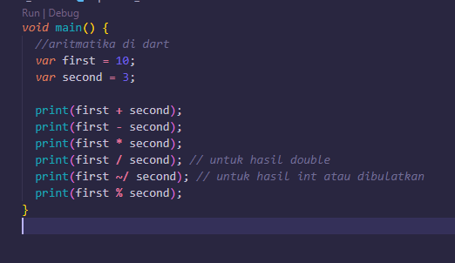
Kode : Operator Aritmatika

Slide 46
Operator Perbandingan

Slide 47
Operator Perbandingan
Operator perbandingan adalah operator yang hasilnya adalah bool
Operator perbandingan bisa digunakan di tipe data number dan string

Slide 48
Operator Perbandingan
Operator | Keterangan
== | Sama dengan
!= | Tidak sama dengan
> | Lebih dari
< | Kurang dari
>= | Lebih dari atau sama dengan
<= | Kurang dari atau sama dengan

Slide 49
Operator Logika

Slide 50
Operator Logika
Operator logika adalah operator untuk dua buah data bool
Hasil dari operator logika adalah bool lagi

Slide 51
Operator Logika
Operator | Keterangan
&& | Dan
|| | Atau
! | Kebalikan

Slide 52
Operasi &&
Nilai 1 | Operator | Nilai 2 | Hasil
true | && | true | true
true | && | false | false
false | && | true | false
false | && | false | false

Slide 53
Operasi ||
Nilai 1 | Operator | Nilai 2 | Hasil
true | || | true | true
true | || | false | true
false | || | true | true
false | || | false | false

Slide 54
Operasi !
Operator | Nilai 2 | Hasil
! | true | false
! | false | true

Slide 55
Operator Type Test

Slide 56
Operator Type Test
Operator | Keterangan
as | Typecast, melakukan konversi tipe data secara paksa
is | true, jika object sesuai tipe data
is! | true, jika object tidak sesuai tipe data

Slide 57
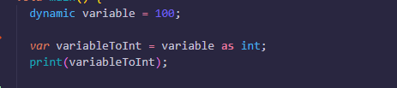
Kode : Operator Type Test

Slide 58
List

Slide 59
List
List merupakan tipe data yang berisikan kumpulan data
Di bahasa pemrograman lain, tipe data ini dikenal dengan tipe data Array
Saat kita membuat List, kita perlu menentukan isi dari tipe data List
Untuk membuat data List, kita bisa menggunakan []
Di Dart, semua tipe data adalah object, dimana List sendiri memiliki property, method dan operator
Sekarang kita akan bahas beberapa method dan operator di List, untuk lebih detail nanti kita akan bahas
https://api.dart.dev/stable/2.13.4/dart-core/List-class.html

Slide 60
Membuat List
Untuk membuat list, kita bisa tentukan tipe datanya, misal : List<TipeData> namaVariable = [];
Atau bisa menggunakan kata kunci var atau final : var namaVariable = <TipeData>[]; final namaVariable = <TipeData>[];

Slide 61

Kode : Membuat List

Slide 62
Menambah Data di List
Data di dalam List, bisa kita tambah lebih dari satu, anggap aja List adalah sebuah tabel, dimana kita bisa menambah banyak baris di tabel nya
Ukuran List akan secara otomatis bertambah ketika kita menambahkan data ke dalam list
Untuk menambahkan data ke List, kita bisa gunakan method add(value)
Dan untuk mengetahui berapa jumlah data yang ada di List, kita bisa gunakan property length

Slide 63
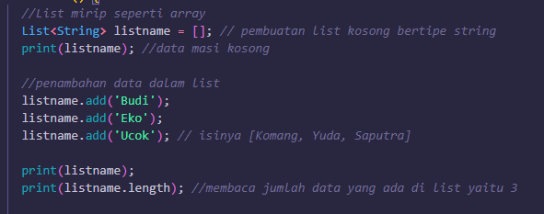
Kode : Menambah Data di List

Slide 64
Index
Selain menambahkan data di List, kita juga bisa mengubah data di List atau mendapatkan data di List
Saat kita menambahkan data di List, secara otomatis data tersebut memiliki index (int), index ini digunakan untuk kita mengakses, mengubah atau menghapus data di List
Index di List dimulai dari angka 0, dan akan terus bertambah seiring jumlah data yang kita masukkan
Artinya jika kita memiliki jumlah data di List sebanyak length, index terakhir di List adalah length - 1

Slide 65
Manipulasi Data di List
Operator / Method | Keterangan
list.add(value) | Menambah data ke List
list[index] | Mengambil data di List
list[index] = value | Mengubah data di List
list.removeAt(index) | Menghapus data di List, index secara otomatis akan bergeser

Slide 66
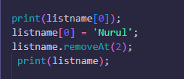
Kode : Manipulasi Data di List

Slide 67
Deklarasi List Secara Langsung
List juga mendukung deklarasi data secara langsung ketika pembuatan variable List
Ini mempermudah kita ketika membuat list jika memang datanya sudah siap
Caranya bisa gunakan perintah : var namaVariable = [value1, value2, value3] var namaVariable = <TipeData>[value1, value2, value3] var namaVariable = [ value1, value2, value3, ]

Slide 68
Set

Slide 69
Set
Set merupakan tipe data sama seperti List, namun ada beberapa hal yang berbeda dengan List
Set tidak menerima duplikat data, artinya jika kita memasukkan data duplikat, hanya satu yang diterima, yang lainnya akan dihiraukan
Set tidak menjamin urutan data, jika dalam List, urutan data sudah pasti menggunakan index, pada Set tidak ada index

Slide 70
Membuat Set
Untuk membuat Set, tidak sama dengan membuat List
Untuk membuat Set, kita menggunakan {} (kurung kurawal ) Set<TipeData> namaVariable = {}; var namaVariable = <TipeData>{};

Slide 71

Kode : Membuat Set

Slide 72
Manipulasi Set
Operator / Method / Property | Keterangan
set.length | Mendapatkan panjang Set
set.add(value) | Menambah data ke Set
set.remove(value) | Menghapus data dari Set

Slide 73
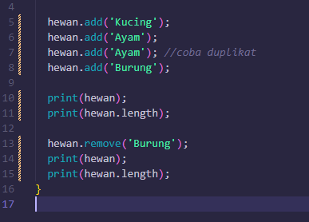
Kode : Manipulasi Set

Slide 74
Deklarasi Set Secara Langsung
Set juga mendukung deklarasi data secara langsung ketika pembuatan variable Set
Ini mempermudah kita ketika membuat Set jika memang datanya sudah siap
Caranya bisa gunakan perintah : var namaVariable = {value1, value2, value3} var namaVariable = <TipeData>{value1, value2, value3} var namaVariable = { value1, value2, value3, }

Slide 75
Map

Slide 76
Map
Map adalah tipe data key-value, key mirip seperti index, value adalah data nya
Sekilas mirip dengan List, yang membedakan adalah, index pada List sudah diatur oleh List secara otomatis, dan nilainya berupa int auto increment dimulai dari nol
Sedangkan pada Map, key nya bisa ditentukan dengan tipe data apapun, dan kita perlu tentukan secara manual key nya ketika memasukkan value nya
Jika kita memasukkan dengan key yang sudah ada, secara otomatis data dengan key lama akan diganti dengan data yang baru

Slide 77
Membuat Map
Untuk membuat Map, kita menggunakan perintah sebagai berikut : Map<TipeKey, TipeValue> namaVariable = {}; var namaVariable = Map<TipeKey, TipeValue>(); var namaVariable = <TipeKey, TipeValue>{};

Slide 78
Kode : Membuat Map

Slide 79
Manipulasi Map
Operator / Method / Property | Keterangan
map.length | Mendapatkan panjang Map
map[key] | Mendapatkan data di Map
map[key] = value | Mengubah data di Map
map.remove(key) | Menghapus data di Map

Slide 80
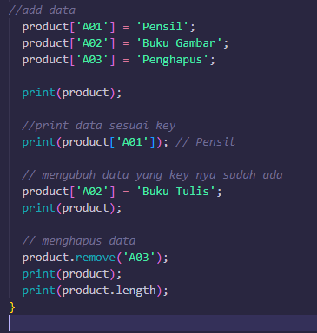
Kode : Manipulasi Map

Slide 81
Deklarasi Map Secara Langsung
Map juga mendukung deklarasi data secara langsung ketika pembuatan variable Map
Ini mempermudah kita ketika membuat Map jika memang datanya sudah siap
Caranya bisa gunakan perintah : var namaVariable = { key1 : value1, key2: value2, key3: value3, }

Slide 82
If dan Else

Slide 83
If
Dalam Dart, if adalah salah satu kata kunci yang digunakan untuk percabangan
Percabangan artinya kita bisa mengeksekusi kode program tertentu ketika suatu kondisi terpenuhi
Hampir di semua bahasa pemrograman mendukung percabagan if

Slide 84
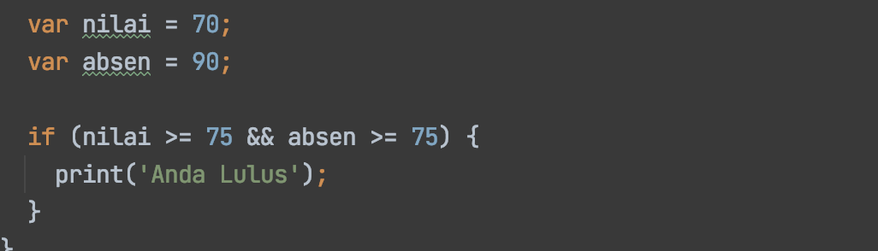
Kode : If

Slide 85
Else
Blok if akan dieksekusi ketika kondisi if bernilai true
Kadang kita ingin melakukan eksekusi program tertentu jika kondisi if bernilai false
Hal ini bisa dilakukan menggunakan else

Slide 86
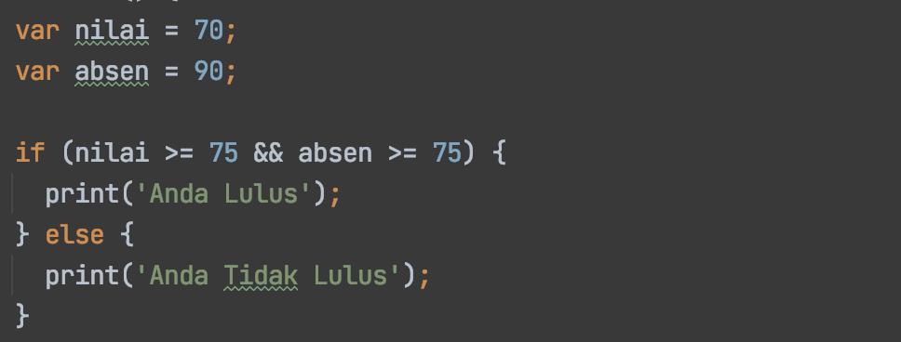
Kode : Else

Slide 87
Else If
Kada dalam If, kita butuh membuat beberapa kondisi
Kasus seperti ini, kita bisa menggunakan else if
Else if bisa ditambahkan sebanyak-banyaknya
Ketika salah satu kondisi terpenuhi, maka otomatis akan berhenti, if else selanjutnya tidak akan dieksekusi

Slide 88
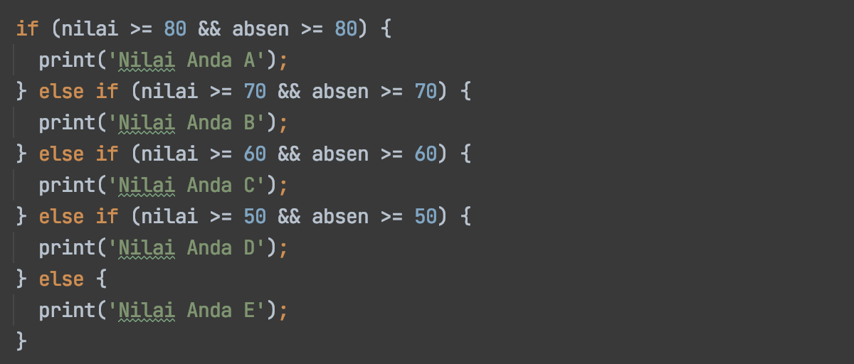
Kode : Else If

Slide 89
Switch Case

Slide 90
Switch Case
Kadang kita hanya butuh menggunakan kondisi sederhana di if, seperti hanya menggunakan perbandingan ==
Switch adalah statement percabangan yang sama dengan if, namun lebih sederhana cara pembuatannya
Kondisi di switch statement hanya untuk perbandingan ==

Slide 91
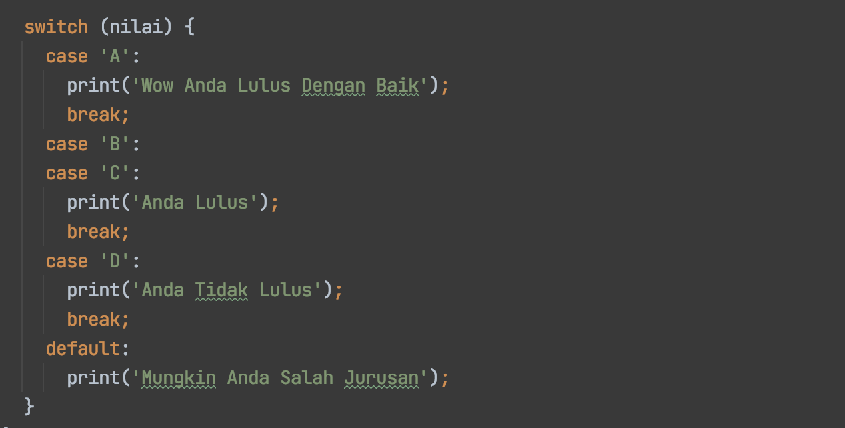
Kode : Switch Case

Slide 92
Null

Slide 93
Null
Kata kunci null merupakan tipe data representasi data kosong
Secara default, saat kita membuat variable, data harus diisi, jika tidak diisi, maka variable tidak bisa digunakan
Namun jika kita ingin membuat sebuah variable bisa diisi data null, kita bisa tambahkan karakter ? (tanda tanya), seperti : TipeData? namaVariable = null;

Slide 94
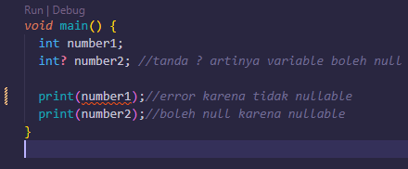
Kode : Null

Slide 95
For Loop

Slide 96
For Loop
For adalah salah satu kata kunci yang bisa digunakan untuk melakukan perulangan
Blok kode yang terdapat di dalam for akan selalu diulangi selama kondisi for terpenuhi

Slide 97
Sintak Perulangan For
for(init statement; kondisi; post statement){ // block perulangan }
Init statement akan dieksekusi hanya sekali di awal sebelum perulangan
Kondisi akan dilakukan pengecekan dalam setiap perulangan, jika true perulangan akan dilakukan, jika false perulangan akan berhenti
Post statement akan dieksekusi setiap kali diakhir perulangan
Init statement, Kondisi dan Post Statement tidak wajib diisi, jika Kondisi tidak diisi, berarti kondisi selalu bernilai true

Slide 98
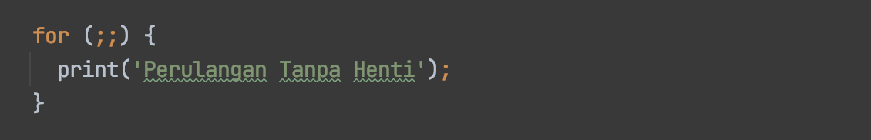
Kode : Perulangan Tanpa Henti

Slide 99
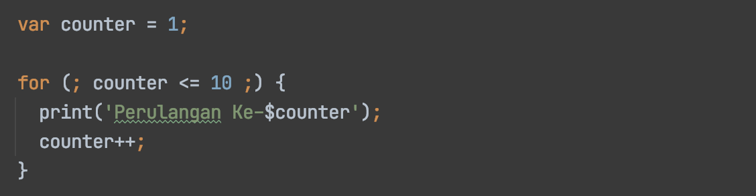
Kode : Perulangan Dengan Kondisi

Slide 100
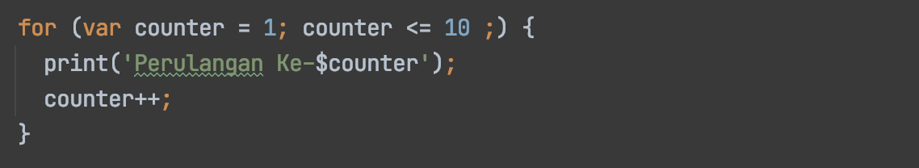
Kode : Perulangan Dengan Init Statement

Slide 101
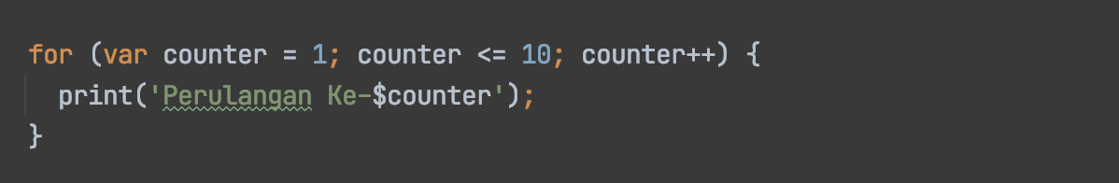
Kode : Perulangan Dengan Post Statement

Slide 102
While Loop

Slide 103
While Loop
While loop adalah versi perulangan yang lebih sederhana dibanding for loop
Di while loop, hanya terdapat kondisi perulangan, tanpa ada init statement dan post statement

Slide 104
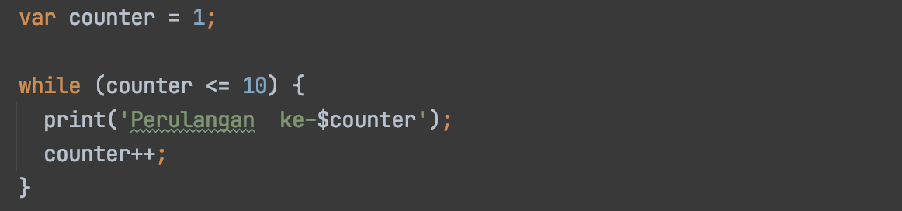
Kode : While Loop

Slide 105
Do While Loop

Slide 106
Do While Loop
Do While loop adalah perulangan yang mirip dengan while
Perbedaannya hanya pada pengecekan kondisi
Pengecekan kondisi di while loop dilakukan di awal sebelum perulangan dilakukan, sedangkan di do while loop dilakukan setelah perulangan dilakukan
Oleh karena itu dalam do while loop, minimal pasti sekali perulangan dilakukan walaupun kondisi tidak bernilai true

Slide 107
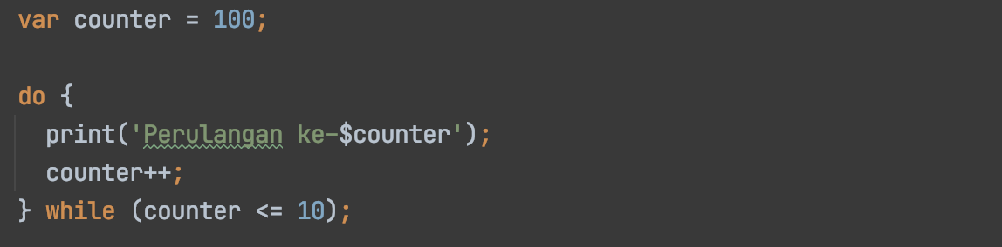
Kode : Do While Loop

Slide 108
For In

Slide 109
For In
Kadang kita biasa mengakses data List menggunakann perulangan
Mengakses data List menggunakan perulangan sangat bertele-tele, kita harus membuat counter, lalu mengakses List menggunakan counter yang kita buat
Namun untungnya, terdapat perulangan for in, yang bisa digunakan untuk mengakses seluruh data di List secara otomatis

Slide 110
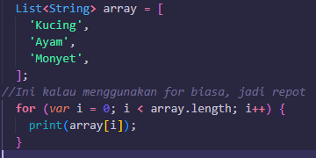
Kode : Tanpa For In

Slide 111
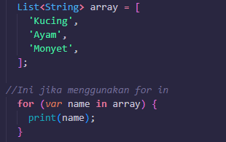
Kode : Menggunakan For In

Slide 112
Function Parameter

Slide 113
Function Parameter
Kita bisa mengirim informasi ke function yang ingin kita panggil
Untuk melakukan hal tersebut, kita perlu menambahkan parameter atau argument di function yang sudah kita buat
Cara membuat parameter sama seperti cara membuat variabel
Parameter ditempatkan di dalam kurung () di deklarasi function
Parameter bisa lebih dari satu, jika lebih dari satu, harus dipisah menggunakan tanda koma
Ketika memanggil function, kita bisa sebut nama function nya, lalu gunakan kurung (), jika terdapat parameter dalam kurung (), silahkan masukkan parameter sesuai dengan jumlah parameter nya

Slide 114
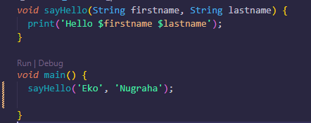
Kode : Function Parameter

Slide 115
Function Return Value

Slide 116
Function Return Value
Secara default, function itu menghasilkan value null, namun jika kita ingin, kita bisa membuat sebuah function yang mengembalikan nilai
Agar function bisa menghasilkan value, kita harus mengubah kata kunci void dengan tipe data yang dihasilkan
Dan di dalam block function, untuk menghasilkan nilai tersebut, kita harus menggunakan kata kunci return, lalu diikuti dengan data yang sesuai dengan tipe data yang sudah kita deklarasikan di function
Kita hanya bisa menghasilkan 1 data di sebuah function, tidak bisa lebih dari satu

Slide 117
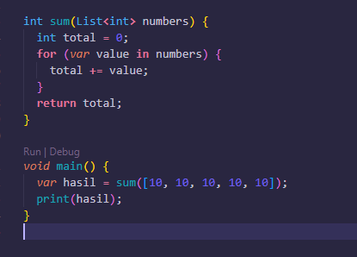
Kode : Function Return value

Slide 118
Function Short Expression

Slide 119
Function Short Expression
Dart mendukung function short expression
Dimana jika terdapat sebuah function yang hanya satu baris, kita bisa menyingkatnya secara sederhana
Untuk membuat function short expression, kita tidak butuh kurung {} dan juga tidak butuh kata kunci return

Slide 120
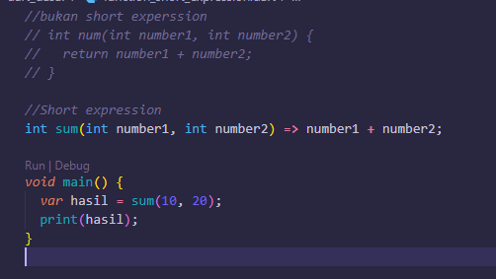
Kode : Function Short Expression

